Slide 1
Le diabète en 20 questions
Présentation du 20 juin 2024

Slide 2
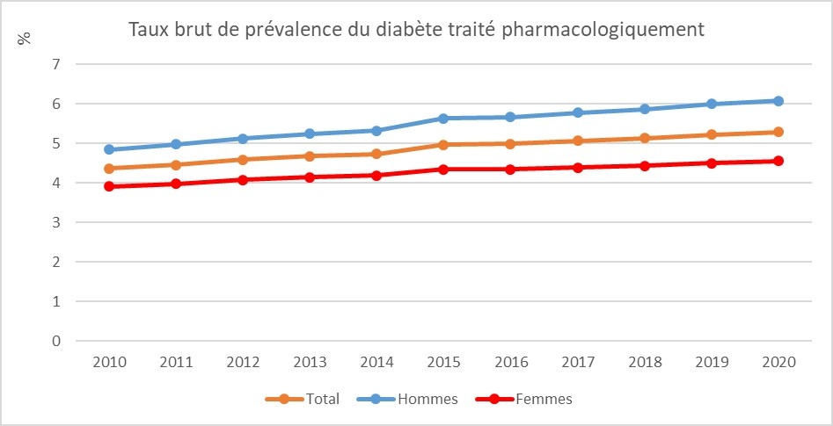
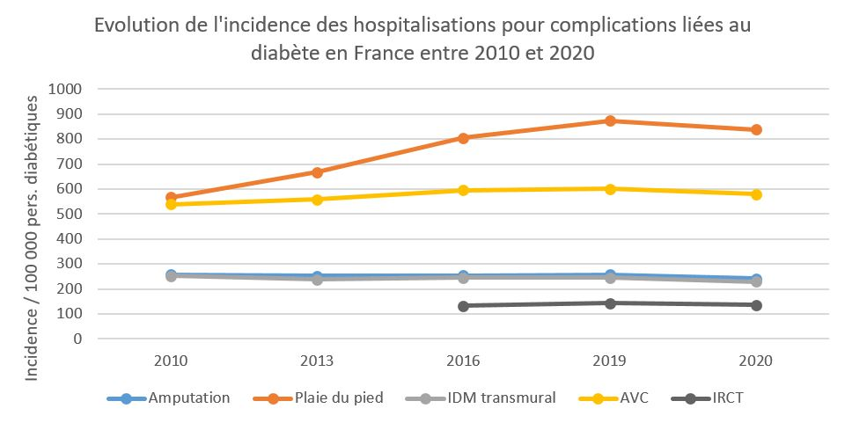

Slide 3
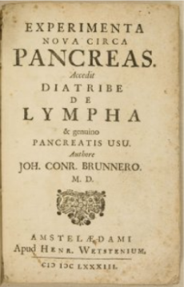
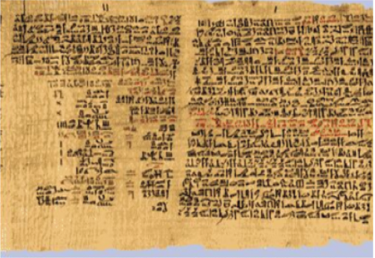
L’histoire du diabète pour en comprendre la physiopathologie

Slide 4
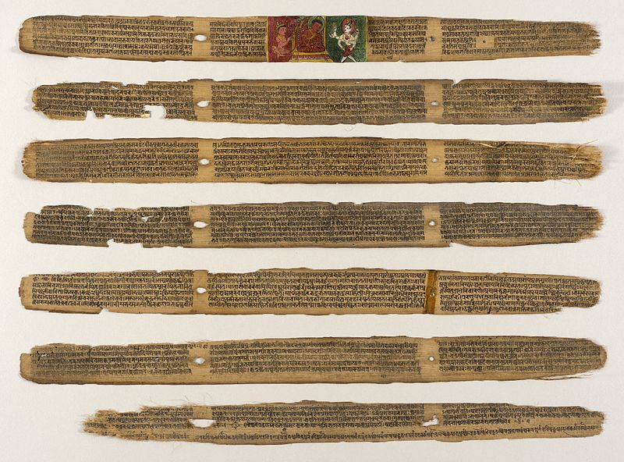
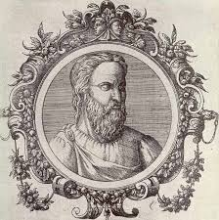
- 4000, Chine« l’urine de miel »
- 1550, Egypte, sur les papyrus de Thèbes dits d’Ebers, est décrite une maladie (la polyurie) pouvant correspondre au diabète
Autour du 1er millénaire avant JC, en Inde Sushtuta et Charaka
décrivent 2 types de maladie ; celle du jeune homme maigre (type1) et
celle du plus âgé bon mangeur (type 2)
Le père de la médecine, Hippocrate (476-370 avant JC)
décrit la « maladie de la soif »
Au II ème siècle, Arétée de Capadocce (80-135ap JC) écrit
«Le diabète est une affection grave, peu fréquente,
qui se caractérise par une fonte musculaire importante des membres
dans l’urine. Le patient n’arrête pas d’uriner et ce flux est incessant comme un
aqueduc qui se vide. La vie est courte, désagréable et douloureuse,
la soif est inextinguible [...].
Les patients sont en proie à des nausées, un état d’agitation, une soif dévorante, et en peu de temps ils meurent.» Il pense que c’est une maladie de l’estomac

Slide 5
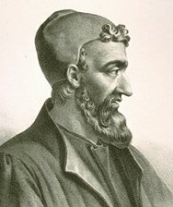
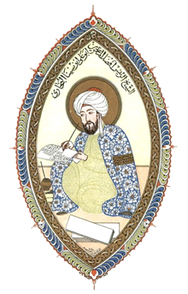
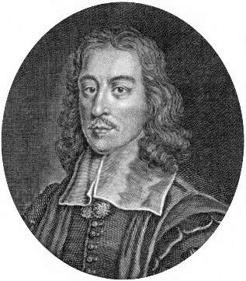
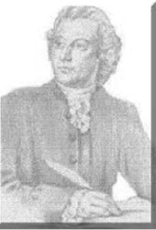
Galien (129-201 ap. JC) évoque une maladie des reins
au XIème siècle, Avicennes fait le lien entre le diabète et de ses complications :
la gangrène et la perte des fonctions sexuelles
Au XVIIème, Thomas Willis, médecin du roi Charles II d’Angleterre
fait le lien entre le taux de sucre excessif dans le sang et la maladie et écrit
« Le diabète est une affection du sang : le sucre va d'abord dans le sang et ensuite seulement dans l'urine » Il fait la distinction entre le « diabetes mellitus » et les autres maladies ayant une augmentation de la diurèse (par ex. le diabète insipide).
C’est le 1er à mettre en relation diabète et le niveau socio-économique des différentes classes sociales
Au XIXème siècle, l’écossais John Rollo remarque que le sang des diabétiques à l’air libre se dégrade
moins vite que celui des individus sains. Il décrit ainsi le rôle conservateur du sucre (Cf. les confitures)
Il décrit l’odeur de pomme pourrie de l’haleine de certains diabétiques et fait le lien entre diabète et
obésité. Il est le premier à proposer un traitement efficace (règles hygiéno-diététique) et impose
une autosurveillance à ses patients ( le capitaine Mérédith qui devait inscrire sur un carnet tout ce qu’il
mangeait ou buvait et le taux de sucre dans ses urines). Apollinaire Bouchardat, en France propose le
même régime pauvre en sucre, riche en légumes et montre le bienfait de l’activité physique.

Slide 6
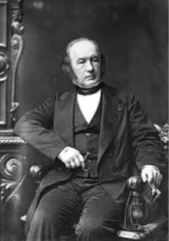
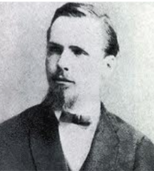
Le XIXème siècle : la médecine expérimentale
Claude Bernard montre que le sucre est stocké dans le foie et que cet organe fabrique du sucre (expérience avec des animaux nourris sans apport de féculents ou de sucre). De plus ce « sucre » stocké et fabriqué dans le foie est insoluble et il l’appelle le Glycogène (expérience du foie lavé)
C’est le belge Vésale qui décrit au XVIème siècle le pancréas (en grec tout en chair),
et suppose qu’il protège l’estomac des chocs qu’il pourrait subir contre la colonne vertébrale.
C’est l’allemand Paul Langerhans (1847 - 1888) qui décrira les ilots éponymes fabriquant les sucs pancréatiques
C’est en 1889, que le lien entre pancréas et diabète sucré est établi expérimentalement. En effet, deux Strasbourgeois, Joseph von Mering (1849 - 1908) et Oskar Minkowski (1858 - 1931) enlèvent complètement le pancréas à des chiens pour s’apercevoir qu’ils deviennent diabétiques (expérience réalisée 200 ans plutôt par le Suisse Johann Conrad Brunner (1653 - 1727) mais ses résultats étaient transitoires…. Et pour cause ! )

Slide 7
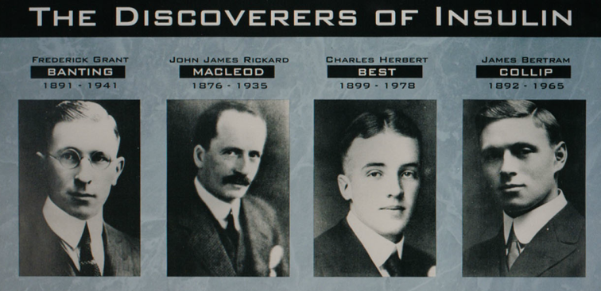
Le diabète devient une maladie pancréatique, toujours mortelle et le début du XXème devient la course à son traitement
En 1921, Frederick Grant Banting, un jeune chirurgien canadien de 29 ans, convainc le Pr Mc Leod de Toronto de lui ouvrir un laboratoire. Avec son assistant C.H. Best, ils injectent des extraits pancréatiques à des chiens préalablement amputés de leur pancréas. Mes les résultats sont médiocres : la pureté de l’extrait de pancréas porcin étant médiocre.
Avec l’aide de JB. Collip, ils parviennent à purifier des extraits pancréatiques de veau bien plus puissants
Et c’est le 1er traitement insulinique chez l’homme…

Slide 8
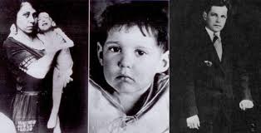
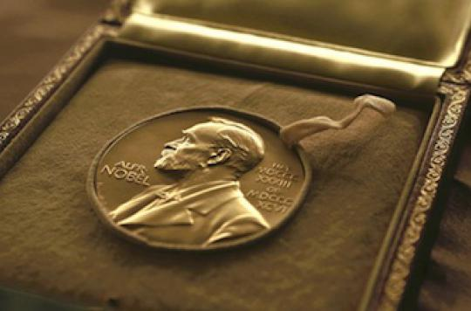
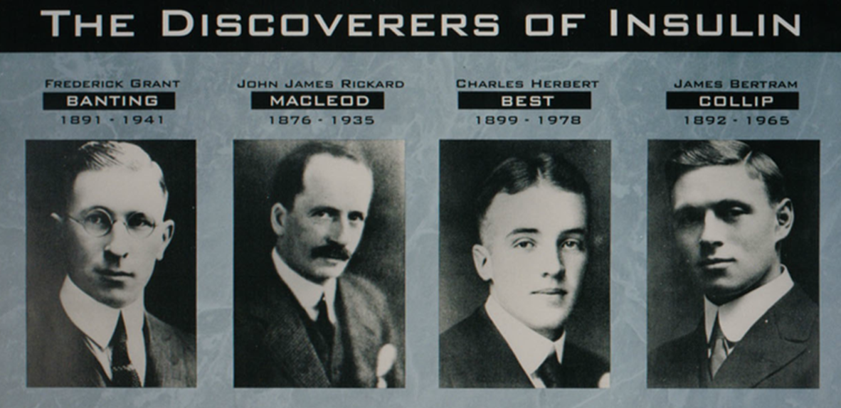

L’enfant Léonard Thomson est rentré en acidocétose avec 5g/l , poids 30 kg
à son entrée aux urgences. Il a reçu d’abord des doses sans grand effet d’extraits pancréatiques de mauvaise qualité puis grâce au travail de J.B. Collip sur des extraits mieux purifiés il a pu être sauvé
L’extrait a été d’abord appelé ISLUTIN puis en 1922 INSULINE
Ainsi en 1923 c’est le prix Nobel

Slide 9
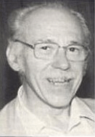
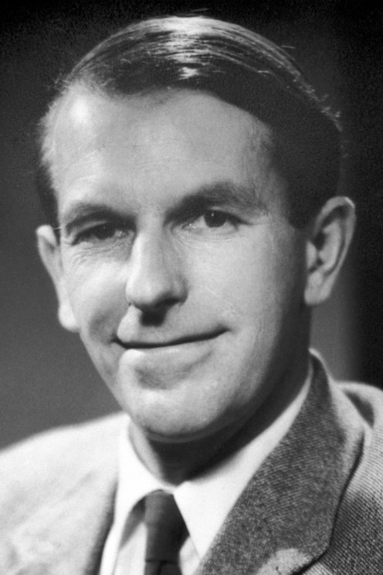
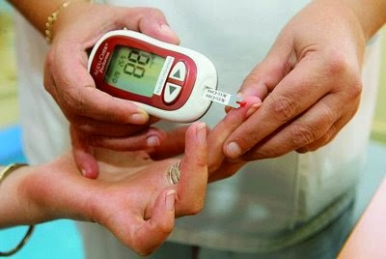
Dans les années 50 : apparition des réactifs (bleu -> orange) urinaires
Le Belge Jean Pirart, dans une étude comportant 4000 personnes suivies entre 1947 et 1973 montre que le bon contrôle du diabète fait baisser les complications
En 1955 Frédéric Sanger décrit la structure de l’insuline humaine (prix Nobel en 1958)
Dans les années 70 à 80 : apparition des bandelettes capillaires
1976 : découverte de l’HbA1c
…. Et les progrès continuent

Slide 10
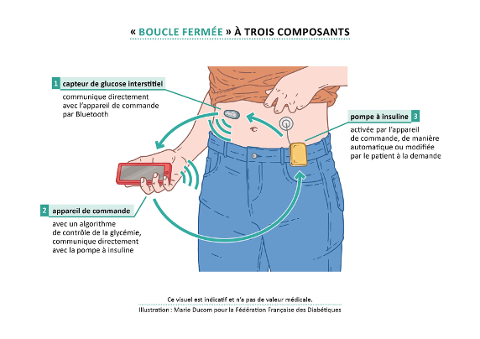

Slide 11
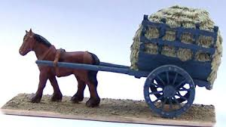
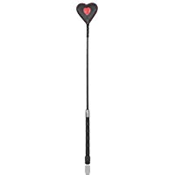
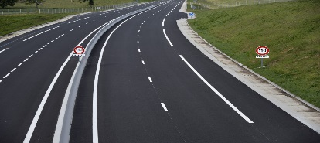
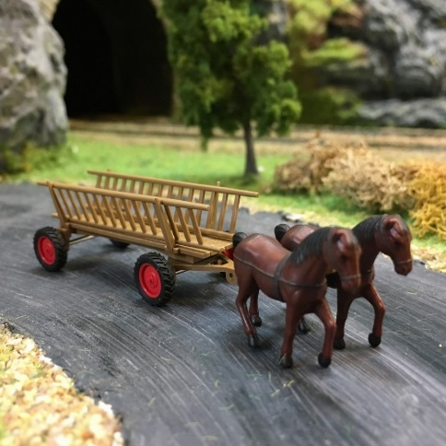
Réponse : NON
Étape 1 : les règles hyginodiététiques
Amaigrissement
Activité physique régulière 30’ 4 à 5 x/semaine en étant essoufflé
Étape 3 : le 1er cheval est tellement épuisé, ne pouvant donné de l’insuline (insulinopénie) on lui adjoint un autre cheval. C’est l'insuline !
Étape 2 : les médicaments

Slide 12
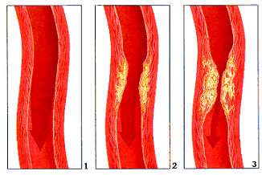
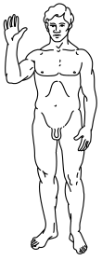
Réponse n° 1
Il attaque toutes les artères de l’organisme
Microangiopathie Macroangiopathie
Rétinopathie
Cerveau : accident vasculaire cérébral
Néphropathie
Cœur : infarctus ou angine de poitrine
Neuropathie
Artérite des membres inférieurs

Slide 13

Réponses : 3 et 4

Slide 14
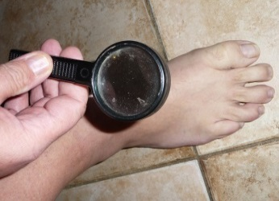
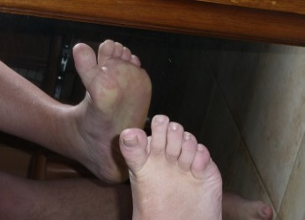
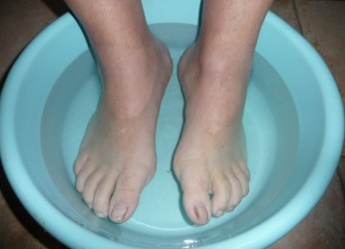
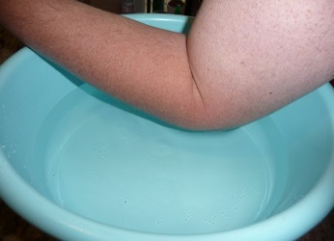
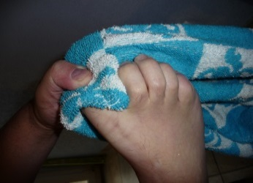
Aidez-vous d’un miroir si vous ne les voyez pas bien ou à demander l’aide d’une tierce personne
La toilette des pieds doit se faire tous les jours
Lavez-les à l’eau savonneuse
Examinez tous les jours vos pieds
Testez la température de l’eau avec votre coude ou un thermomètre (vos pieds sont moins sensibles : donc attention !)
Essuyez soigneusement notamment entre les orteils
Entre 5 et 10 minutes

Slide 15
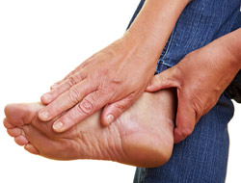
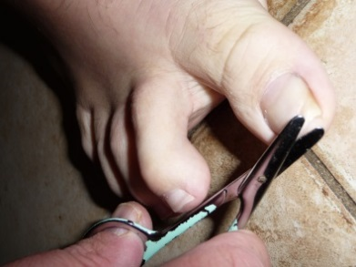
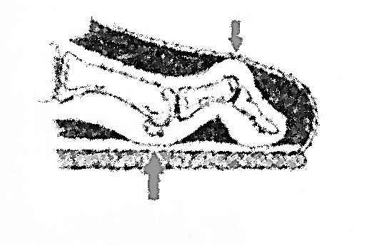
Si vous avez la peau sèche, massez vos pieds avec une crème hydratante, après les avoir parfaitement lavés et essuyés mais ne l’appliquez jamais entre les orteils (la macération pourrait entrainer l’apparition de mycoses).
Coupez soigneusement vos ongles avec des ciseaux à bouts ronds ou une pince à bouts arrondis et utilisez une lime en carton pour adoucir les coins.
Si vous râpez une hyperkératose utilisez une râpe en carton ou une pierre ponce.
Remarque : N’utilisez jamais de coricides pour supprimer les cors ou les durillons. Ceux-ci apparaissent sur des zones de frottements ou de pression. Il faut supprimer ce frottement soit par une semelle orthopédique, soit par des chaussures mieux adaptées, soit par des soins de pédicurie soit éventuellement par chirurgie.

Slide 16
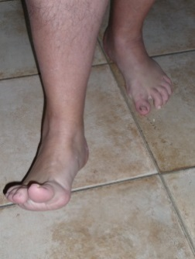
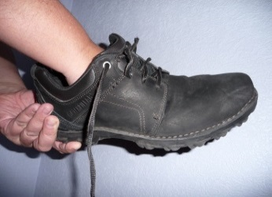

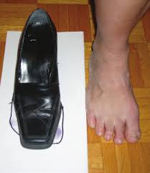
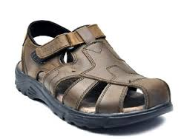
Le choix des chaussures :
Portez toujours des chaussettes en matière naturelle (coton, lin, fil d’Ecosse, bambou, laine) changez-les tous les jours.
Les chaussures :
Ne marchez jamais pieds nus quel que soit l’endroit
Contrôlez leur intérieur à chaque fois que vous les chausserez. Un corps étranger peut s’y être glissé et pourrait vous blesser.
Choisissez des chaussures confortables et adaptées
Sans couture intérieure
En cuir souple
Fermées devant et derrière pour maintenir l’arrière-pied
Si possible à lacets pour en adapter le volume entre le matin et le soir
Avec un talon < à 5 cm
Essayez-les en fin de journée (le pied est gonflé en fin de journée. Si vous les achetez le matin, le pied est fin mais va gonfler et la chaussure deviendra trop petite et risque de vous blesser)
NON

Slide 17
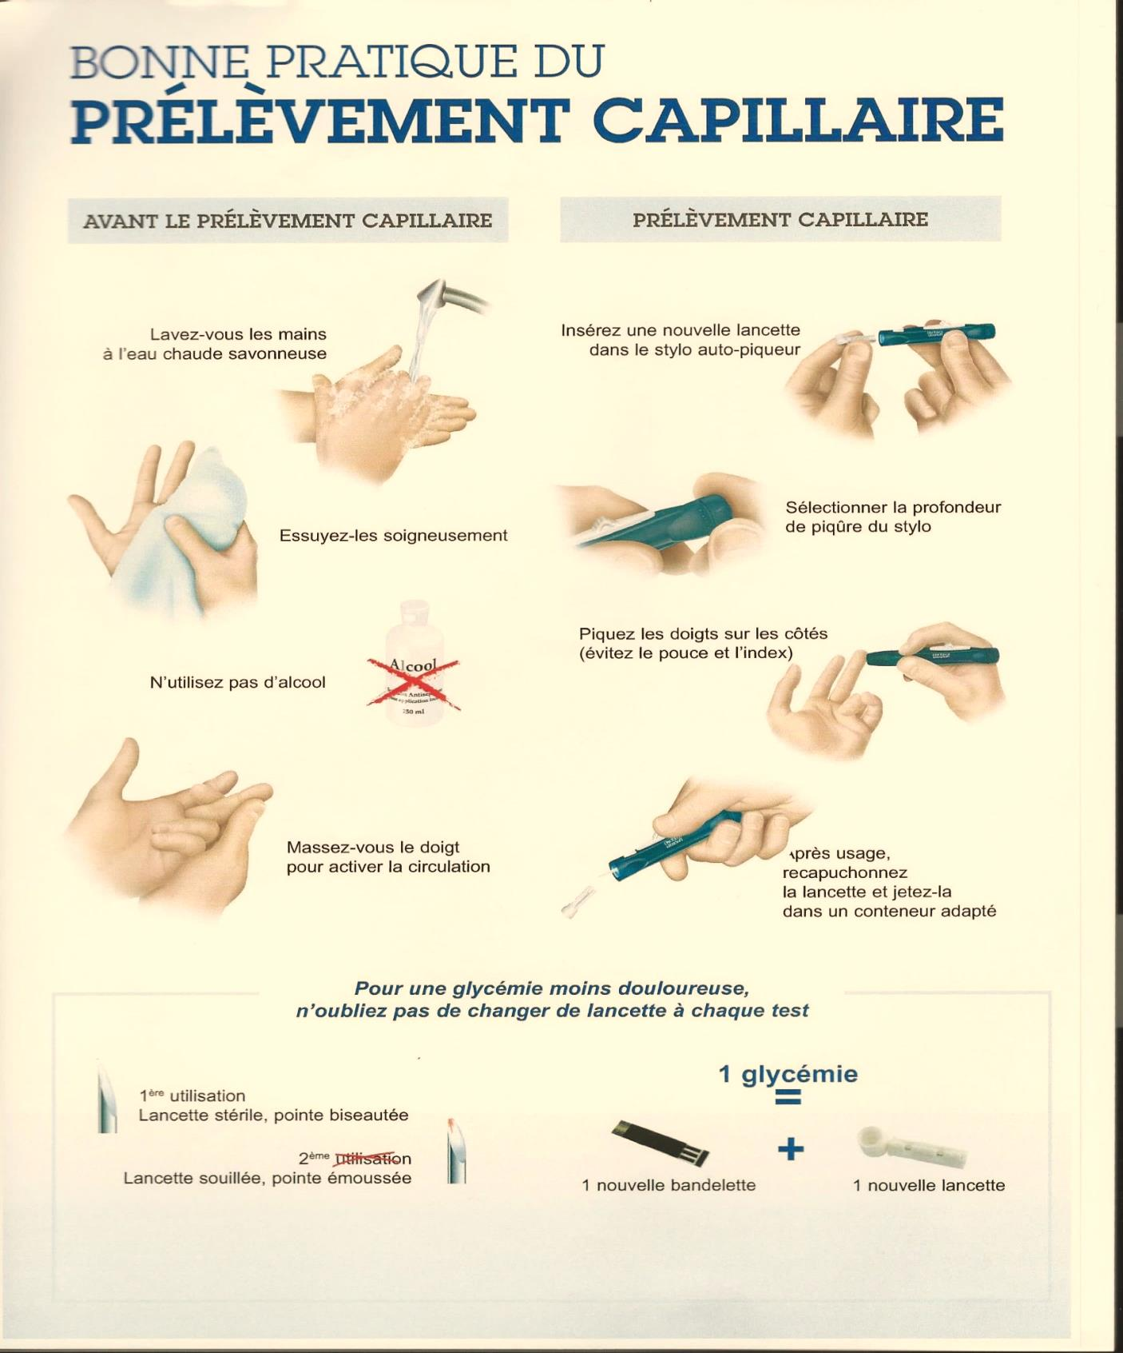
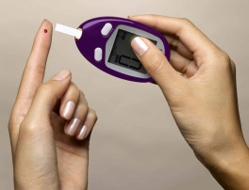
Réponse : 4 (aucune)
NON !
Notez votre glycémie dans votre carnet.

Slide 18
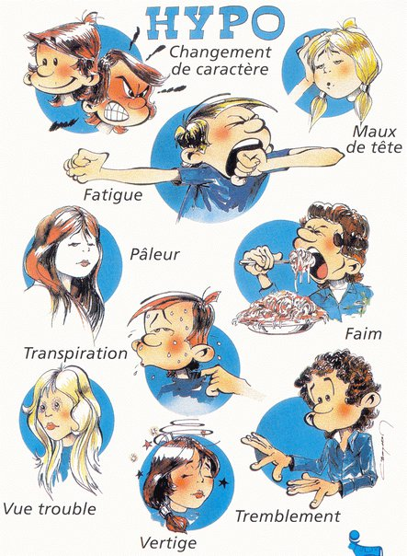
Réponse : 2 et 4

Slide 19
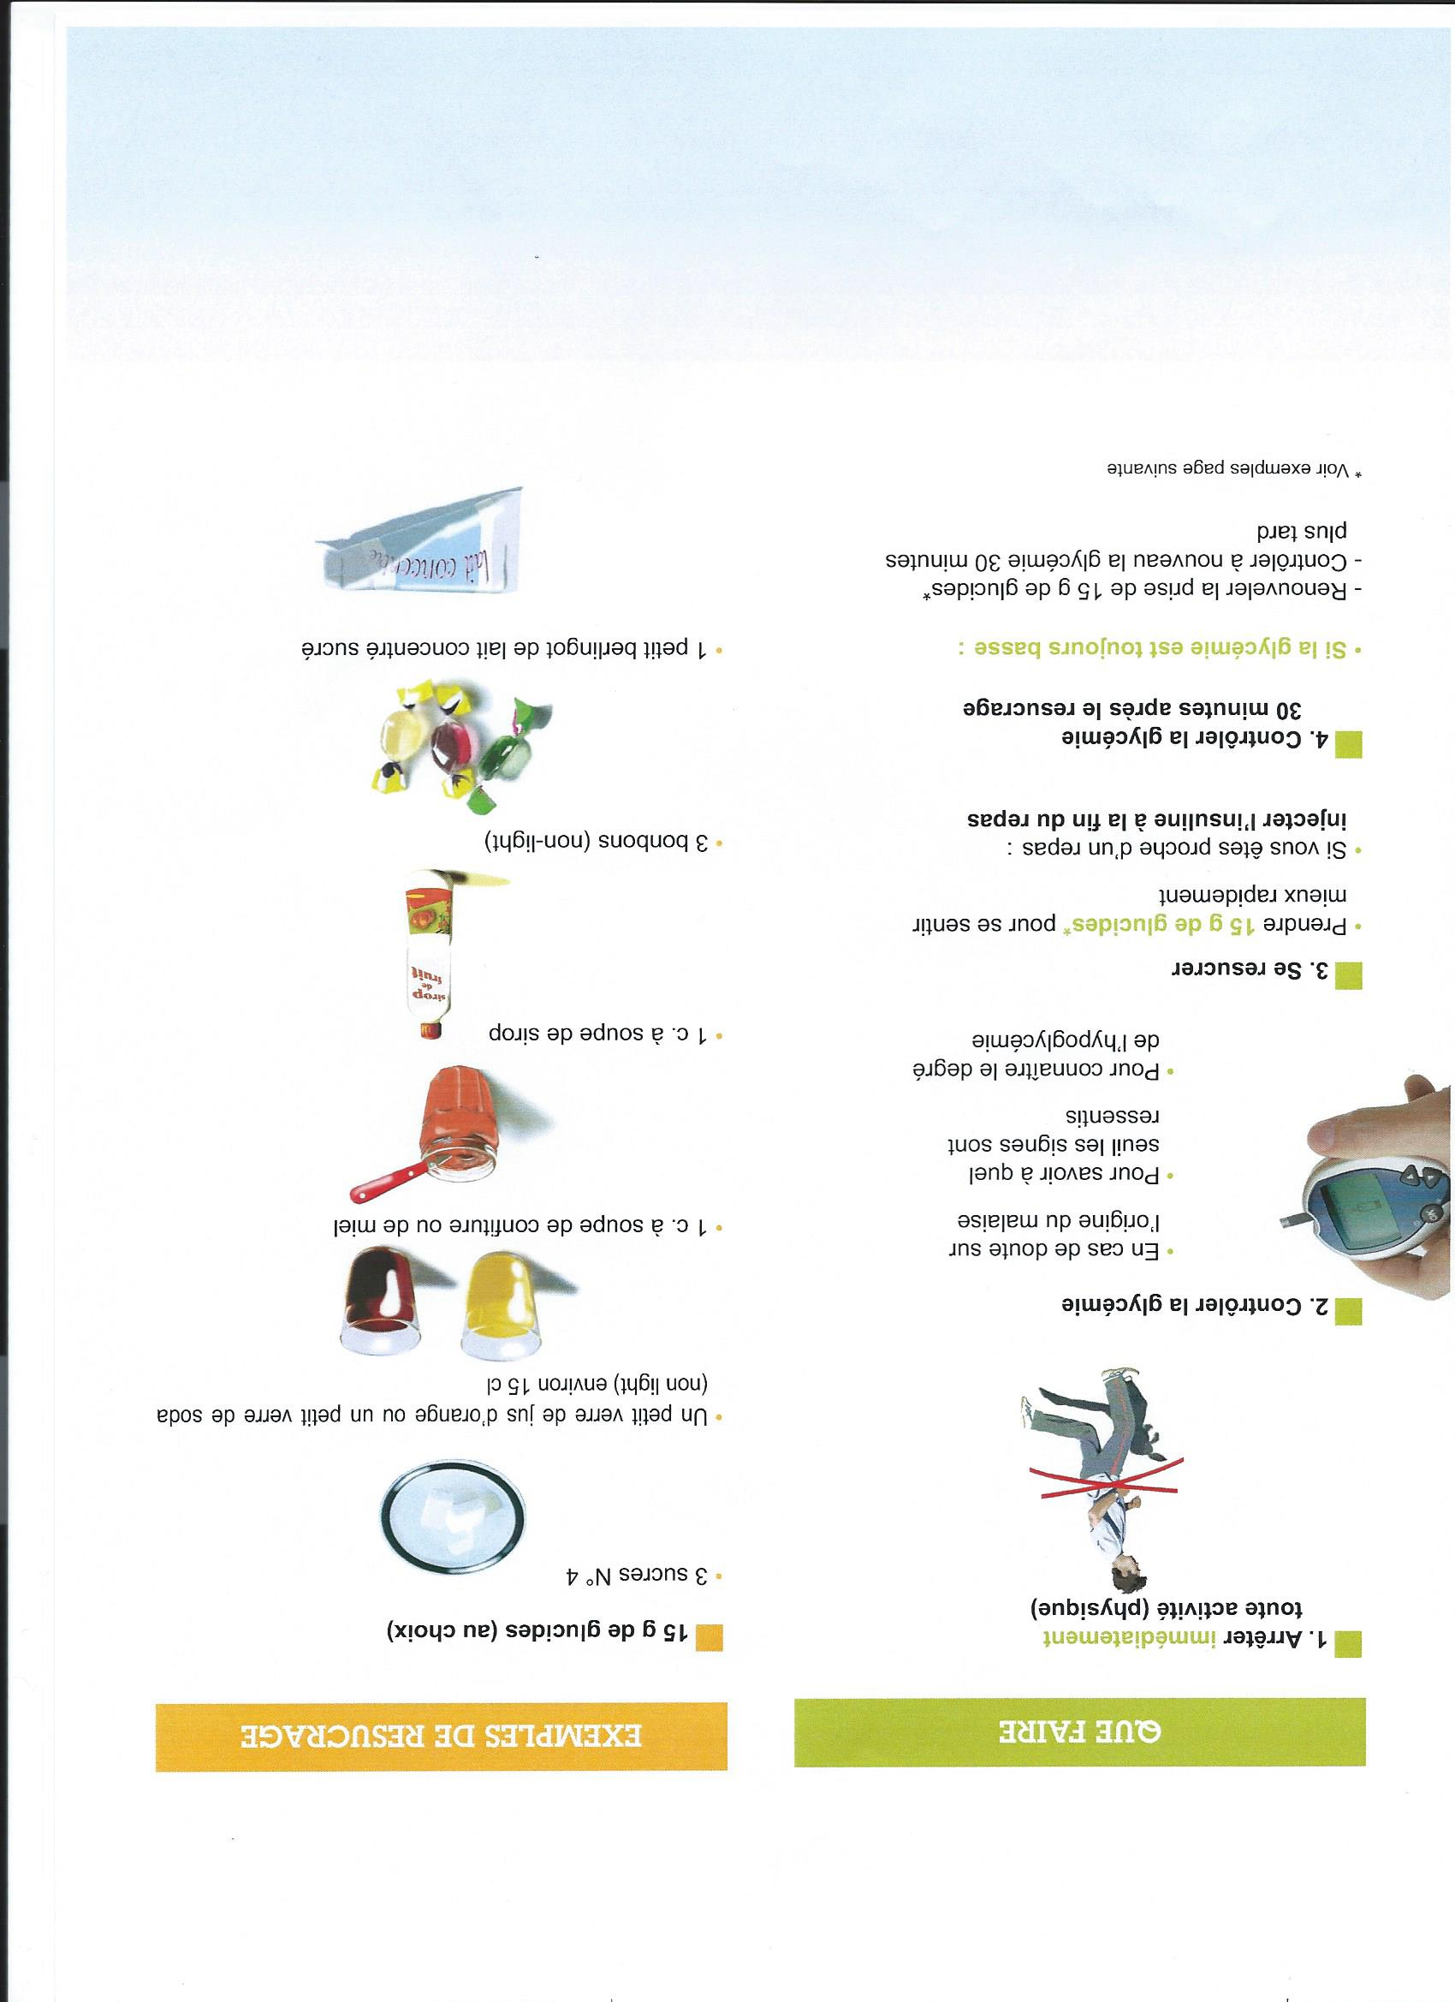
Quelques remarques :
1/ Attention : resucrage déconseillé avec une viennoiserie ou du chocolat
2/ Tout diabétique doit avoir en permanence sur lui l’équivalent de 2 resucrages
3/ Si le repas est prévu plus de 2 heures après la survenue de l’hypoglycémie, il est souhaitable de prendre une collation.
4/ Si l’hypoglycémie est franche avec malaise important voire début de coma, injectez ou faîtes-vous injecter du glucagon en sous-cutané.

Slide 20
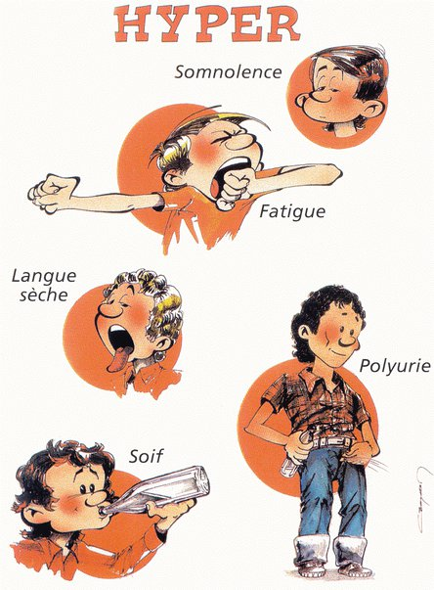
Un focus rapide sur l’hyperglycémie
Il faut essayer de comprendre la cause de ces hyperglycémies
Le patient doit les noter dans son carnet d’autosurveillance glycémique ainsi que les causes probables à l’origine de celles-ci

Slide 21






Lutte contre les FRCV
 | Tabac | Hypercholestérolémie | Diabète | HTA | Obésité/surpoids | Sédentarité | Stress psychosocial | Mauvaise alimentation | Consommation excessive d’alcool
Activité physique régulière | X | X | X | X | X | X | X | X | X
Arrêt de la consommation | X |  |  |  |  |  |  |  | X
Optimisation de l’alimentation |  | X | X | X | X |  |  | X
Observance thérapeutique |  | X | X | X
Techniques anti-stress | X |  |  |  |  |  | X |  | X

Slide 22
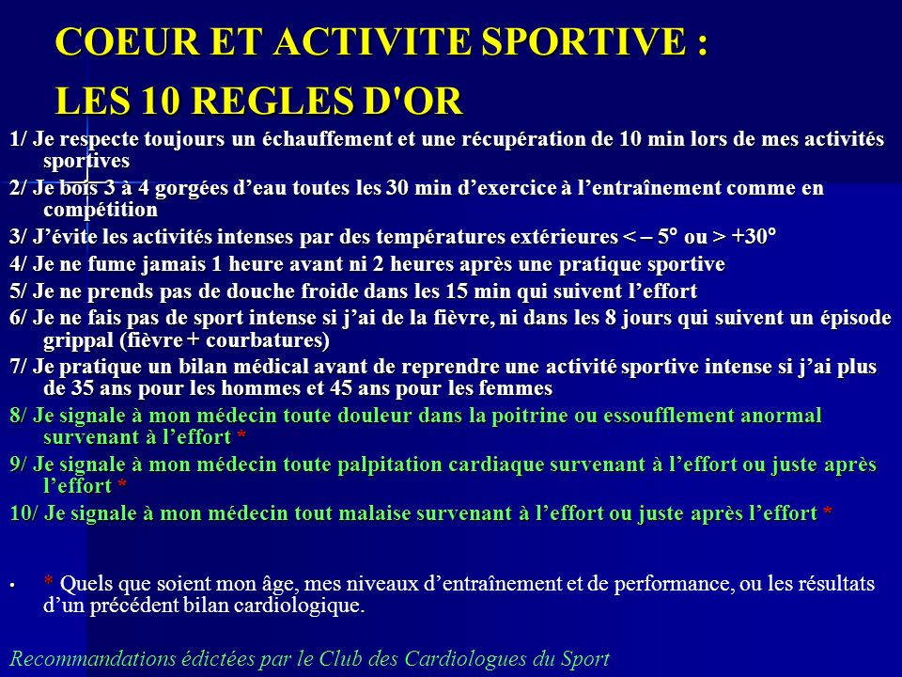

Slide 23
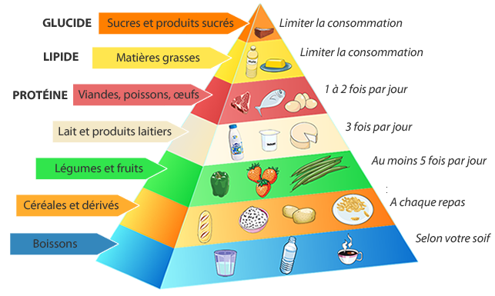
Réponse : 2 (NON)
L’alimentation doit être EQUILIBRER

